Slide 1




Algerian R users group meetup
Interactive data visualisation
Août 2019

Slide 2

Sommaire
Data handling with dplyr: overview
Data visualisation with ggplot2: overview
Shiny dashboard : overview
Visualise your data interactively with shiny

Slide 3
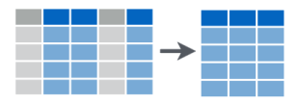
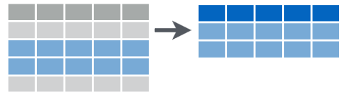
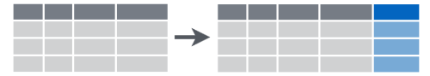
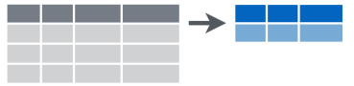
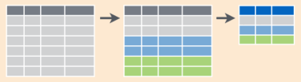
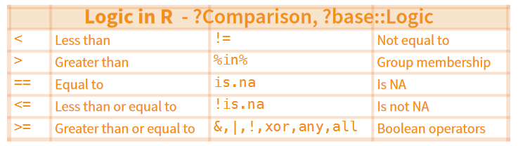
dplyr: overview
dplyr fait partie de la suite tidyverse et sert a manipuler , transformer et résumer des données
select() |  | Sélectionner des variables | My_data %>% select(var1, Var2:VarN)
filter() |  | Filtrer (sélectionner) les observations conditionnellement | My_data %>% filter(Var1 == XXX & Var2< 5)
arrange() |  | Trier ou ordonner les lignes (obs) | My_data %>% arrange(Var1 )
mutate() |  | Créer de nouvelles variables, fonctions de variables existantes | My_data %>% arrange(Var1 )
summarise() |  | Résumer de nombreuses valeurs avec des indicateurs statistiques | My_data %>% summarise(Moyenne = mean(Var))
group_by() |  | À utiliser en combinaison avec les autre 5 fonctions. Change le scope de chacune d’elles | My_data %>% group_by(Var1) %>% summarise(Moyenne = mean(Var2))
Utiliser les opérateurs logiques pour combiner plusieurs critères
Source : dplyr cheat sheet

Slide 4
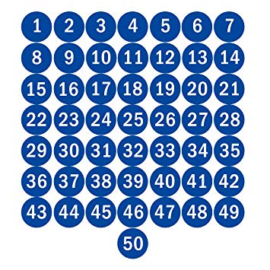
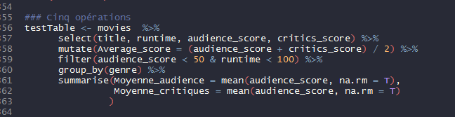
dplyr: overview
# Sélectionner à partir de movies
testTable <- movies %>%
select(title, runtime, audience_score, critics_score) %>%
mutate(Average_score = (audience_score + critics_score) / 2) %>%
filter(audience_score < 50 & runtime < 100) %>%
group_by(genre) %>%
summarise(
Moyenne_audience = mean(audience_score, na.rm = T),
Moyenne_critiques = mean(audience_score, na.rm = T)
)
# Choisir uniquement les films ayant un score d'audience moins de 50 et ayant été diffusés moins de 100 fois
# Ajouter une variable égale à la moyenne de audience score, critics_score
# Grouper par genre / Avoir une ligne par genre (de film) au lieu d'une ligne par film
# Résumé les données à l'aide des scores moyens d'audience et des critiques (par genre ... voir group_by())

Slide 5
Shiny : overview
ui <- fluidPage( )
server <- function(input, output) {}
shinyApp(ui, server)
ui <- fluidPage(
dashboardPage(
dashboardHeader(),
dashboardSidebar(),
dashboardBody()
)
server <- function(input, output) {}
shinyApp(ui, server)
ui <- shinyUI(
dashboardPage(
dashboardHeader(),
dashboardSidebar(),
dashboardBody()
)
)
server <- shinyServer(
function(input, output) {}
)
shinyApp(ui, server)

Slide 6
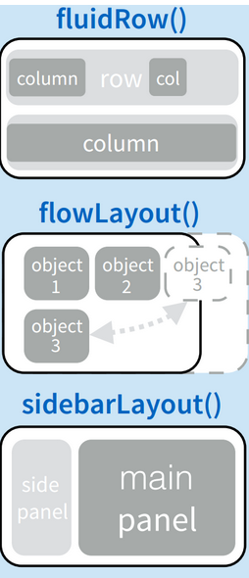
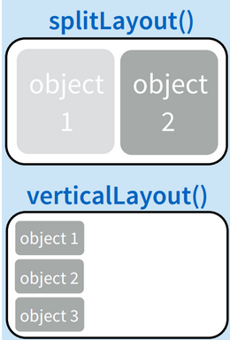
Shiny UI: overview
Inputs
ui <- shinyUi(fluidPage(
# Inputs
Layouts
fluidRow(), column()
flowLayout()
sidebarLayout()
splitLayout()
verticalLayout()
and
# Outputs
Panels
)
)

Slide 7
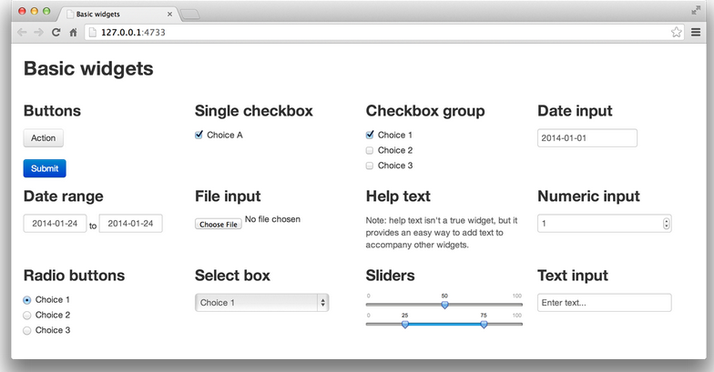
Shiny UI: overview
Inputs
À l’intérieur des layouts
ui <- shinyUi(fluidPage(
# Inputs
Layouts
and
Panels
# Outputs
)
)
function | widget
actionButton | Action Button
checkboxGroupInput | A group of check boxes
checkboxInput | A single check box
dateInput | A calendar to aid date selection
dateRangeInput | A pair of calendars for selecting a date range
fileInput | A file upload control wizard
helpText | Help text that can be added to an input form
numericInput | A field to enter numbers
radioButtons | A set of radio buttons
selectInput | A box with choices to select from
sliderInput | A slider bar
submitButton | A submit button
textInput | A field to enter text

Slide 8
Shiny UI: overview
ui <- shinyUi(fluidPage(
# Inputs
Layouts
and
# Outputs
Panels
absolutePanel() navlistPanel()
sidebarPanel() conditionalPanel()
fixedPanel() tabPanel()
tabsetPanel() headerPanel()
inputPanel() mainPanel()
titlePanel() wellPanel()
)
)
Outputs
Outputs functions :
plotOutput()
dataTableOutput

Slide 9
Shiny server : overview
server <- shinyServer(function(input, output) {
# Output 1
output$scatterplot <- renderPlot({
ggplot(data) + aes(x = input$x, y = input$y) + geom_point()
})
# Output 2
output$table <- renderTable({
filteredTable <- movies %>%
dplyr::select(input$x) %>%
dplyr::filter(input$y < input$numValue)
DT::datatable(data = filteredTable)
})
})

Slide 10
Shinydashboard: overview
ui <- shinyUi(
dashboardPage(
dashboardHeader() Mettre titre ici
dashboardSidebar(
# Input = variable à choisir dans une liste
selectInput(inputId = " var", label =« Choisir var", choices, selected),
# Input = une checkbox à cocher
checkboxInput(inputId ="check",
label = "Cocher pour changer de graphe« ,
value = FALSE)
)
# Mettre outputs (côté UI) ici
dashboardBody(
box(plotOutput(outputId = "plot" ))
)
)
Server <- shinyServer(function(input, output) {
# Output 1
output$plot <- renderPlot({
if (input$check == FALSE) {
ggplot(data) + aes(x = input$ var) + geom_histogram()
} else {
ggplot(data) + aes(x = input$ var) + geom_density()
}
})
})
shinyApp(ui, server)

Slide 11
Interactive data visualisation: exemple
Go to R …

